Slide 1

2022机器智能——大工研究生组会
OoD-Bench: Quantifying and Understanding Two Dimensions of Out-of-Distribution Generalization
汇报人： 王丹
日 期： 2023.04.14

Slide 2
目 录
contents
01
02
03
04
Motivation
Theory
Experienment
Advantage

Slide 3
Motivation
大多OOD泛化算法效果上等同于ERM
现有深度学习的隐含假设：训练数据和测试数据来自相同的分布（i.i.d假设）。
二者不同分布
导致：许多深度学习算法的性能显著下降
OOD泛化：模型通过访问不同环境下收集的同一任务的多个训练数据集，
然后推断到未见的测试环境
效果上：OoD泛化算法 == 经验风险最小化(ERM)。
贡献
量化来自不同研究领域的OoD数据集中的分布偏移
评估OoD泛化算法在这些数据集上的有效性
Notes:
半监督是学习不到位，想办法学习到位。OOD是训练和测试的数据完全不同分布。
具有真实底层数据分布的训练数据严重不足，有限的数据被错误地表示
最近的一项研究表明，这些算法所取得的进展可能被高估了
ERM是机器学习中最常用的统计学习理论，它是一种对模型拟合现实场景好坏的评估方案。其基本思想是：既然我们无从获知数据的在实际场景的分布，无法估量算法在实际场景效果的表现（即风险），那么利用已知的经验数据（训练样本）来计算得到的误差，被称之为经验风险。拟合参数的一个方法是求解目标函数使训练误差最小，这个过程叫做经验风险最小化。
就可以解答上述疑惑，为啥效果等同

Slide 4
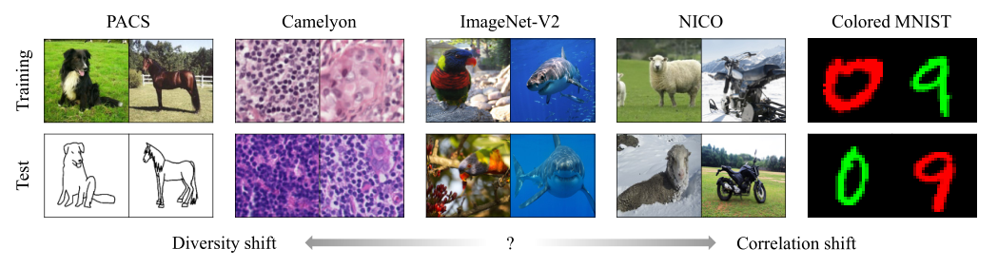
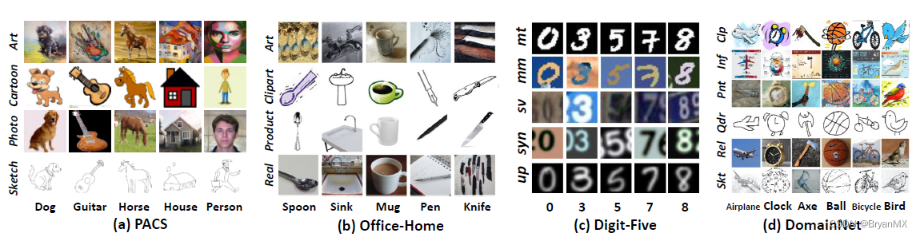
Motivation
大多OOD泛化算法只能兼容一种偏移
现有的数据集表现出分布偏移，通常认为受两种偏移的影响，而大多数算法只能在其中种上超过ERM。
diversity shift(跨域偏移)

Slide 5
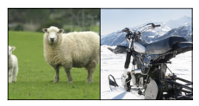
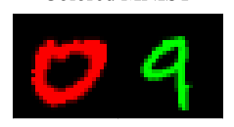
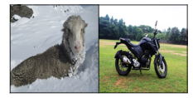
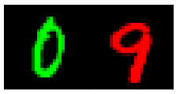
Motivation
大多OOD泛化算法只能兼容一种偏移
correlation shift(相关性外推)
虚假相关性
无法判别的distribution shift
Notes:
标志是同时出现在训练和测试环境中的特征，但这些特征在不同环境下所体现的统计信息是不同的。例如在 Colored MNIST 上，颜色和数字的关联在两个环境之间就是不一样的。
尽管广泛的研究工作致力于以多样性转移为主导的数据集，但直到最近，[9]才引起人们对另一个具有挑战性的泛化问题的关注，这些问题源于虚假相关性。有色MNIST是MNIST[45]的变体，它通过将数字涂成红色或绿色来突出问题来构建。彩色数字被安排在训练和测试环境中，这样标签和颜色是强相关的，但相关性在环境中翻转，产生相关性移位。
它们代表了大量真实的OoD数据集。这促使我们量化这些OoD数据集中的分布变化。

Slide 6
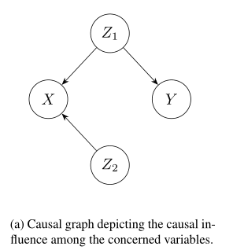
Theory
本次推导因果关系的前提：
：p : q
和 共享相同的标记规则
$Y$(即$Z_{1}$)的直接原因在两个环境中都是可见的，$Z_{1}$对$Y$施加的因果机制在任何时候都是稳定的。
Notes:
在监督学习的设置中，每个输入x∈x都被某个固定的标记规则f: x→y赋予一个标签y∈y, f的内部机制通常取决于特定的特征集Z。f的内部机制通常取决于特定的特征集Z1，而其余的特征Z2则不是预测的因果关系。我们将标签“飞机”分配给飞机的图像，而不考虑它的颜色，也不考虑它是降落还是飞行。图2a中的因果图描述了我们模型的底层随机变量之间的相互作用:输入变量X由潜在变量Z1和Z2决定，而目标变量Y仅由Z1决定。

Slide 7

Theory
对于$z$∈$Z_{1}$，这种不变特征的存在使得OoD泛化成为可能：
(1)
对于$z$∈$Z_{2}$，使OoD泛化具有挑战性：
(2)
$Z_{2}$由两种特征组成：
diversity shift源于$Z_{2}$中的第一种特征，因为数据的多样性体现在环境中不共享的新特征中
correlation shift是由$Z_{2}$中的第二类特征引起的，它与某个y存在伪相关。
基于这种直觉，我们将$Z_{2}$划分为两个子集：
Notes:
两个分布完全不重合的部分，还是有机会在看到这部分特征后被判断为相同的标签
但是，两个分布重合的部分，在大部分的时间里，被看到的话不会被判断为相同的标签

Slide 8
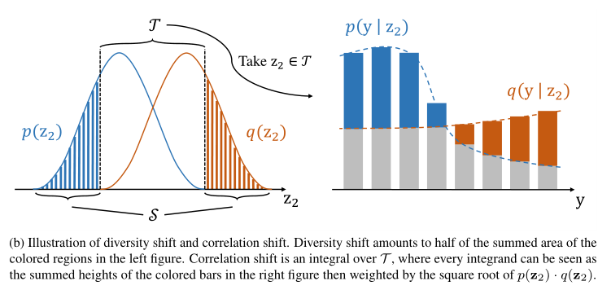
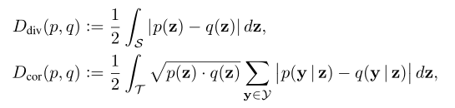
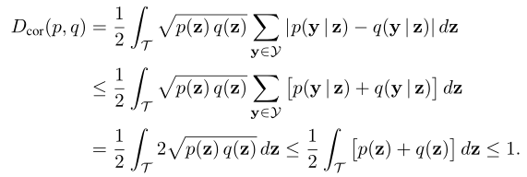
Theory
z为一维时，S与T的定义：
对于两个环境的任何非负概率函数p和q，Diversity Shift 和Correlation Shift 总是有界于0和1之间（即[0, 1]）。
作为调节被积函数的系数
Notes:
相关偏移公式中的平方根用作调节被积函数的系数，因为在任一环境中几乎不出现的特征对整体相关偏移的贡献很小。
Ddiv(p, q)和Dcor(p, q)总是非负的，所以我们要证明上界。根据三角不等式每个概率函数的总和等于1除以所有可能的结果，总是小于等于（二分之一的两个概率绝对值相加）然后小于等于1。相关性外推因为牵扯条件分布，再多一个步骤，这个等于2倍的根号下（前半部分），然后也就是小于等于二分之一的两个概率相加

Slide 9


Theory
But，实际如何判别：
训练神经网络来区分环境（ 和 ）：
是从 中学习到的表征
最小化
迫使g提取那些与Y的联合分布中的不变特征，以便h能够做出合理准确的预测。
Notes:
对于来自Etr或Ete的每一个例子，网络都试图告诉这个例子实际上是从哪个环境中采样的
Y的联合分布就是那个
这个形式是将在训练和测试集的损失相加，然后最小化损失。
设从第一个环境中抽样一个例子的概率为P (E = 0)，从第二个环境中抽样一个例子的概率为P (E = 1)。由于来自两个环境的样本数量相等，我们有P (E = 0) = P (E = 1) = 1/2。

Slide 10


Theory
在得到g提取的特征 后，使用核密度估计(Kernel Density Estimation, KDE)估计在 上的 和 。
根据 是否接近于零，分别对应于S和T，将 划分为两组分别负责Diversity Shift和Correlation Shift的特征。
But！
中，条件概率在计算上难以处理，因为z是连续的。
那么基于贝叶斯定理，这一项是由以下等价公式计算的:
使用KDE近似得到
Notes:
戴帽子的全是经验估计出来的

Slide 11
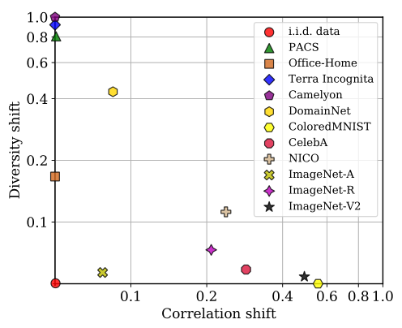
Advantage
稳定性(在多个数据集上都适用)
现有的OoD数据集大多位于轴上或轴附近，由一种偏移主导。
对于ImageNet-A、ImageNet-R、ImageNet-V2等分布偏移未知的数据集，成功地将偏移分解为多样性和相关性两个维度，因此可以根据估计选择合适的算法。
Notes:
正如我们在下一节的基准测试结果中所示，这样的选择可能是至关重要的，因为大多数OoD泛化算法在两组数据集上的表现都不一样，一组由多样性漂移主导，另一组由相关性漂移主导。

Slide 12
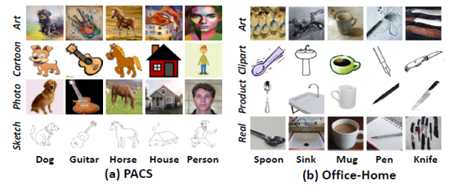
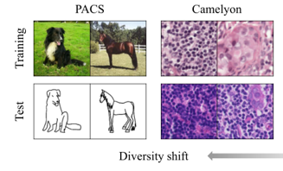
Experiment
diversity shift的数据集:
PACS：通用的DG benchmark。包含以四个不同风格描绘的物体和生物的图像：{photos, art, cartoons, sketches}。9,991个样本，(3,224,224)，7个类。
OfficeHome：{art, clipart, product, real}，包含15,588个样本，(3,224,224)，65个类。
Terra Incognita：包含在自然界不同位置拍摄的野生动物照片。本文只使用了四个相机位置：{L100, L38, L43, L46}，24,788个样本，(3,224,224), 10个类。
Camelyon17-WILDS：包含不同医院收集和处理的组织病理学图像幻灯片。数据差异来自于患者群体或玻片染色和图像采集的差异。它包含了5家医院收集和处理的455,954个样本, (3,224,224), 2个类。
Notes:
是由WILDS策划的Camelyon17数据集的基于补丁的变体。

Slide 13
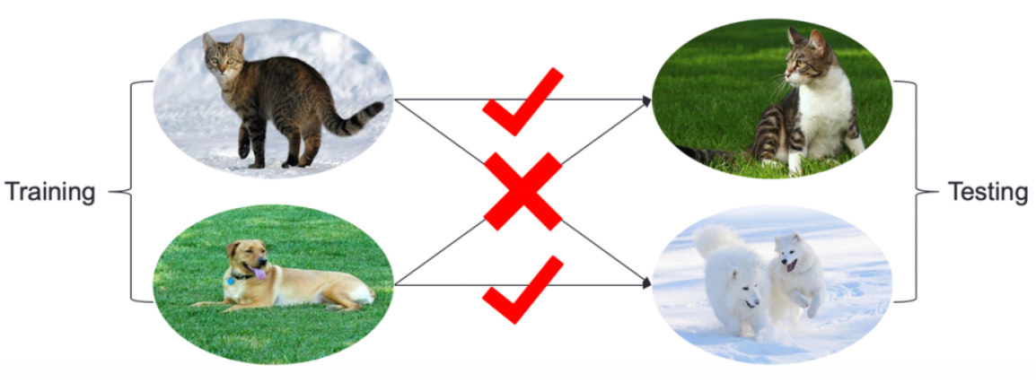
Experiment
correlation shift的数据集:
彩色MNIST : 是MNIST手写数字分类数据集的变体。数字被涂成红色或绿色，每一种颜色都与一类数字紧密相关。60,000个样本，(2,14,14)，2个类。
NICO：包括 “in water”, “on snow” and “flying”等广泛背景下拍摄的动物和车辆的真实照片。每种动物和交通工具都有9到10种不同的语境。4,080个样本，(3,224,224)，2个类。
CelebA：是一个拥有超过200K张名人图片的大规模面部属性数据集，每张图片有40个属性注释。将“发色”作为分类目标，将“性别”作为伪属性。27,040张样本。

Slide 14
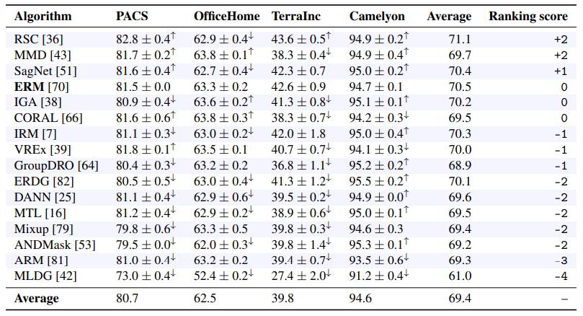
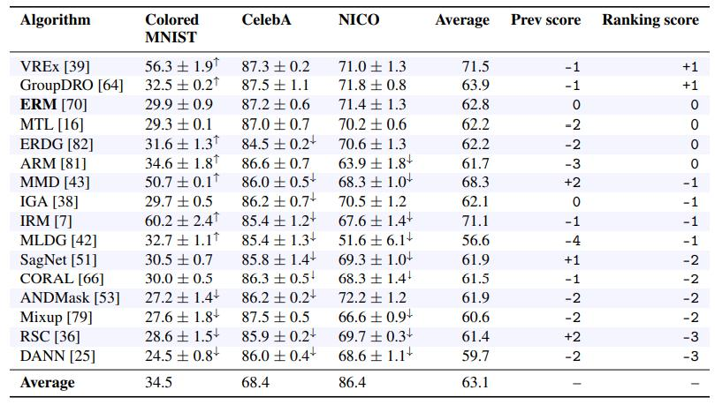
Experiment
对 16 种不同算法在 7 种不同 OoD 数据集上的表现进行了测试和分析。
除了平均准确度和标准误差，该研究还计算了每个算法相对于 ERM 的排名分数。
从中可以看出，没有一种OoD泛化算法在两个OoD方向上的性能始终优于ERM。
是否存在一种算法在两种偏移下都能表现良好? 如果不是，那么本文的方法可以用来选择适当的算法。
Notes:
具体来说，对于每个数据集 - 算法对，每个算法与 ERM 相比分别赋予分数: -1(低于)，0(相当)，1(高于)。最后将表中所列出的数据集分数相加得出排名分数。该排名分数反映了 Diversity shift 与 Correlation shift 的相对程度鲁棒性。

Slide 15
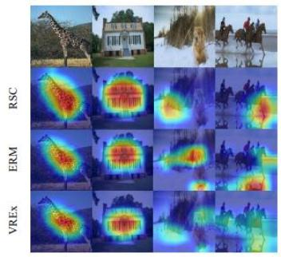
Experiment
当代OoD泛化算法在很大程度上仍然容易受到伪相关性的影响。
展示不同算法所学到表征的可视化效果:
PACS
NICO
RSC在前两列显示出比 ERM 和 VREx 更好的效果，因为 RSC 具有更广的关注范围，因此能捕捉到更多的全局结构信息而不是局部细节。
But，在后两列中，RSC 的注意力被非因果和局部特征（如背景和身体部分）吸引。
ERM 覆盖了更多的区域，包括感兴趣的目标位置
VREx 的注意力更加多样化，覆盖分散在整个图像中的不同区域。注意力强度较弱，表明 VREx 不容易对虚假相关性过度自信。
Notes:
在CelebA和NICO更现实和复杂的情况下，没有一个算法超过ERM的很大差距。

Slide 16
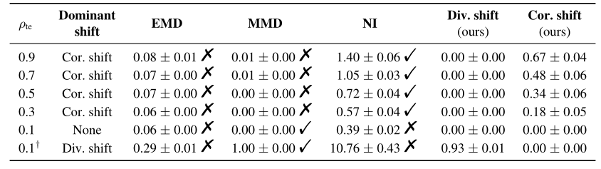
Advantage
OoD泛化算法应该在同时体现diversity shift和correlation shift的数据集上进行评估。
Non-i.i.d. Index (NI)用单一公式量化了训练集和测试集之间的分布偏移程度。关于分布的一般距离测量还有很多 : Kullback-Leibler (KL)散度、EMD、MMD、a-distance等。
But，它们都受到NI相同的限制，不能辨别不同类型的分布转移。
一项并行工作研究了三种distribution shift，即伪相关(spurious correlation)、低数据偏移(lowdata drift)和看不见的数据偏移(invisible data shift)，他们的发现与本文基本一致。
But，他们没有提供任何关于shift的量化公式或估计方法。
Notes:
这种全面的评估非常重要，因为现实世界的数据可能会受到这两种分布变化的影响。
具体来说，EMD 和 MMD 对数据集中的相关性变化不敏感，而 EMD 对多样性变化也不敏感。尽管 NI [33] 可以产生相关偏移的比较结果，但它仍然像 EMD 和 MMD 一样是一维的，没有区分数据集中存在的两种分布偏移。相比之下，我们的方法提供了更稳定和可解释的结果。

Slide 17
Advantage
可以和各领域结合
在无法访问测试分布示例的情况下，OoD 泛化总是需要额外的假设或领域信息。在 DG 的设置中，通常假设从相似但不同的域中采样的多个训练数据集可用。因此，大多数 DG 算法旨在学习跨训练域的域不变数据表示。这些算法采用各种方法，包括域对抗性学习、图像级和特征级域混合 、对抗性数据增强、域转换/随机化、特征对齐、梯度对齐、梯度正交化、不变风险最小化 、自监督学习。
还有一些 DG 算法不假设多个训练域。他们中的许多反而假设图像风格/纹理的变化是分布变化的主要原因。这些算法主要利用 AdaIN或类似操作来执行样式扰动，以便学习的分类器对跨域的各种样式具有不变性。
其他方法包括 设计了一个自监督目标执行模型以关注全局图像结构，例如物体的形状，以及引入了一个明确的对抗性学习目标，以便学习的模型对局部模式具有不变性。
更通用的单源 DG 算法（不假设样式/纹理偏差）和其他 OoD 泛化算法包括分布式鲁棒优化、自我挑战 、光谱解耦 、特征增强、对抗性数据增强、梯度对齐 、样本重新加权、测试时间训练、用偏差消除偏差、对比学习、因果发现，以及利用数据因果结构的变分贝叶斯。

Slide 18
Future & Conclusion
本文对OOD泛化领域的一点建议
综合评估OoD泛化算法，是diversity shift为主，还以correlation shift为主。
在设计算法之前，要研究OoD问题中distribution shift的性质。
设计更巧妙地捕捉现实世界distribution shift的大规模数据集
本文总结
识别和量化 OoD 数据集两种主要的分布偏移: diversity shift 和 correlation shift
此外，还通过大量实验，展示了现有 OoD 算法的优势与劣势。结果表明，未来的算法必须同时在两种类型数据集进行综合评估，以便完整的评估 OoD 算法的性能。
Notes:
我们提供了一种方法来估计任何标记数据集上这两种分布偏移的强度。
因为不同类型的分布漂移的最优处理可能不同。

